Slide 1
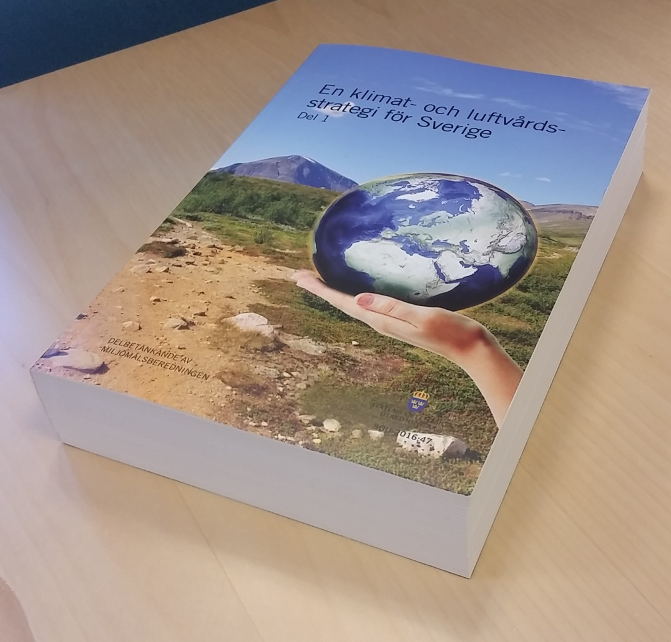
En klimat- och luftvårds-strategi för sverige

Slide 2
- Miljömålsberedningen
- Uppdraget
- Problemanalys
- Etappmål: Begränsad utsläpp från vägtrafik i tätort
- Förslag till Styrmedel& Åtgärder
- Synergier med klimatstrategin
- Konsekvensanalys

Slide 3
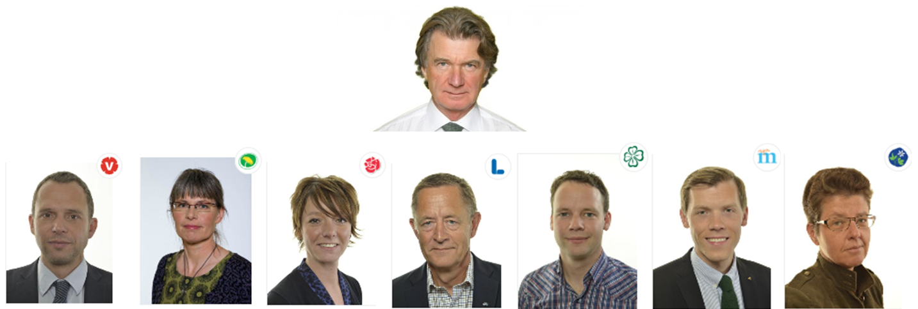
Miljömålsberedningen
Kansli
10 st
Sakkunniga & experter
ca 30 st från departement, myndigheter, näringsliv och NGOs

Slide 4
Direktiv
Klimatstrategin
  Föreslå långsiktigt utsläppsmål och etappmål på vägen
  Överväga och föreslå sektorsvisa etappmål
  Föreslå förändrade eller nya kostnadseffektiva och långsiktigt verkande styrmedel och åtgärder
Luftvårdsstrategin
  Utifrån en bred problemanalys föreslå de etappmål, styrmedel och åtgärder som behövs för att på ett kostnadseffektivt sätt nå luftrelaterade miljökvalitetsmål och internationella åtaganden.
Notes:
…föroreningar i luften som sot och andra partiklar, ozon, kväveoxider, ammoniak, svaveldioxid, luftburna dioxiner, tungmetaller, kolväten och andra luftföroreningar som påverkar människors hälsa, miljön och klimatet
Uppdraget ska inledas med en bred, övergripande problemanalys som
. identifierar de huvudsakliga återstående problemområdena utifrån tillgänglig vetenskap,
. behandlar grundläggande strukturella orsaker till bristande måluppfyllelse,
. identifierar eventuella målkonflikter och synergier, utmaningar och möjligheter för en samlad luftvårdspolitik, och
. tar hänsyn till Naturvårdsverkets årliga uppföljning av miljökvalitetsmålen.
. särskilt lämna förslag när det gäller
- vilka styrmedel och åtgärder som behövs för att begränsa hälso-, klimat- och miljöpåverkande luftföroreningar inklusive luftburna tungmetaller och dioxiner på såväl nationell som på regional respektive lokal nivå,
- hur insatserna för att minska utsläppen av kortlivade luftföroreningar samordnas med insatserna för att nå miljökvalitetsmålet Begränsad klimatpåverkan samt överväga ett särskilt etappmål med förslag till styrmedel och åtgärder för att minska utsläppen av kortlivade klimatpåverkande luftföroreningar (SLCP),
- vad Sverige bör prioritera i luftvårdsarbetet inom EU och internationella organ.

Slide 5
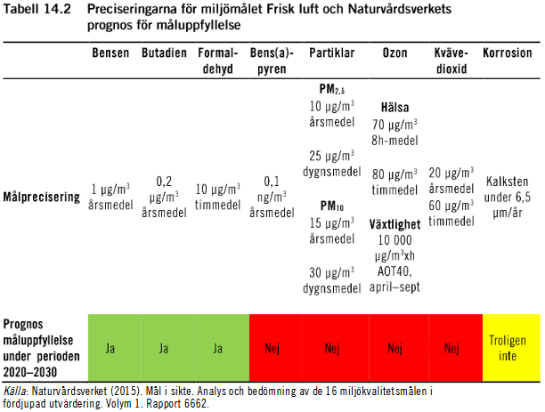
Problemanalys

Slide 6
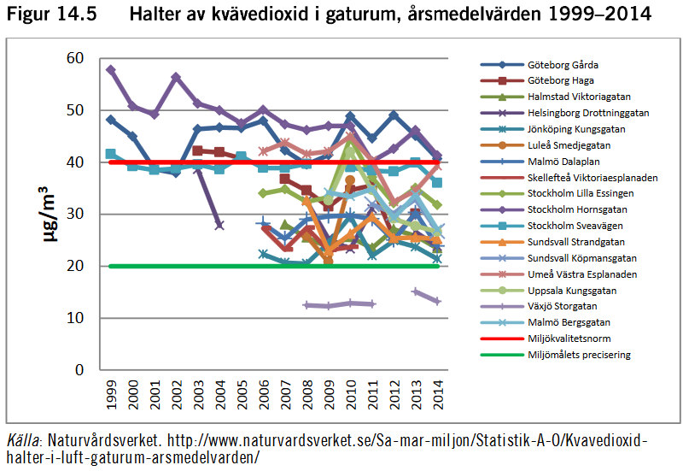
NO₂ - årsmedelvärden

Slide 7
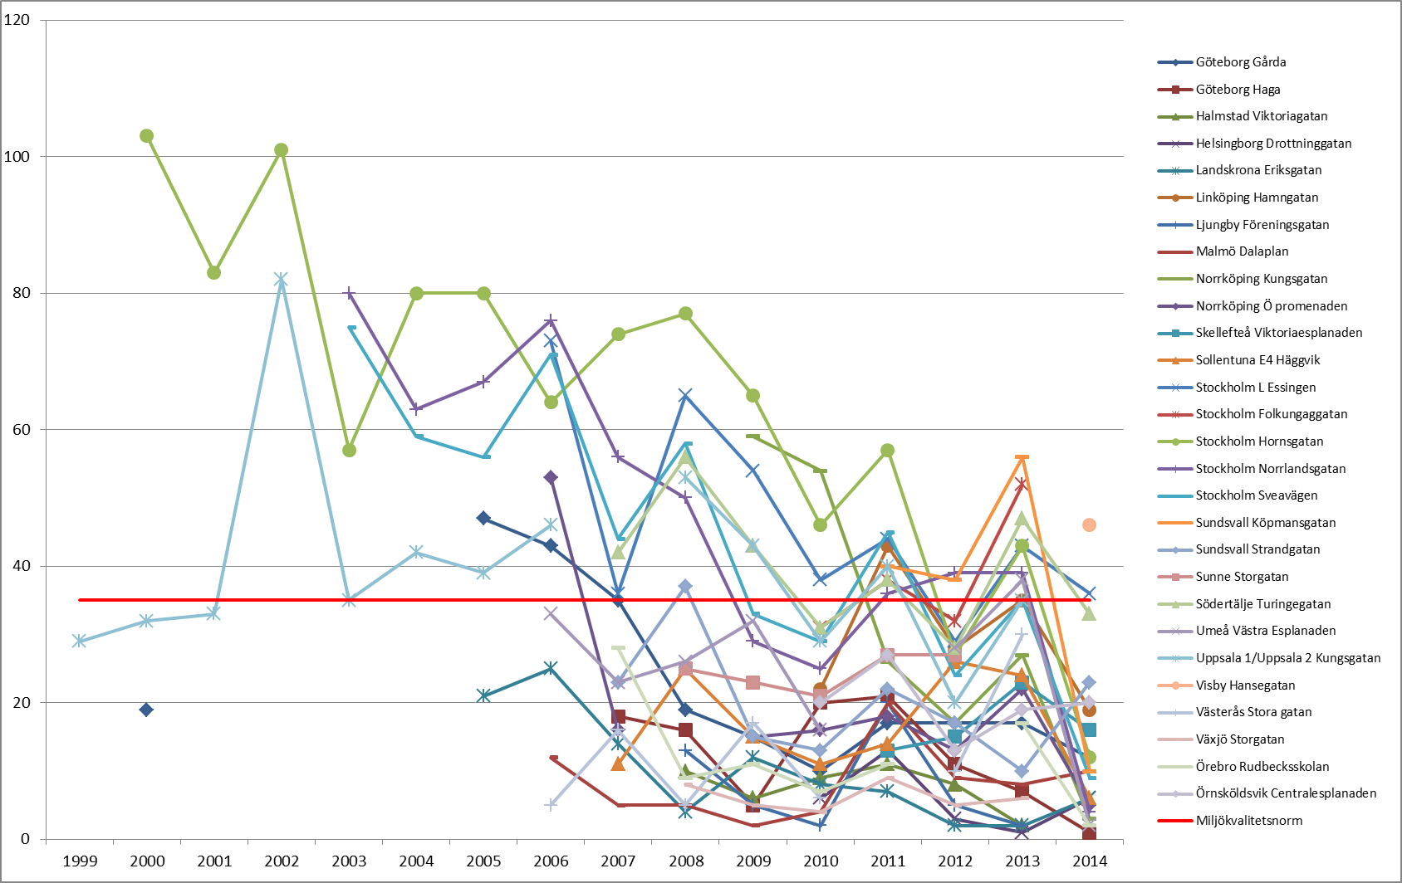
PM₁₀ – antal dygn över MKN

Slide 8
Brister i systemet med miljökvalitetsnormer och åtgärdsprogram
  Åtgärdsprogram har ofta varit otillräckliga för att nå miljökvalitetsnormer. En stor andel av åtgärderna i programmen har inte genomförts.
  Saknas sanktioner då åtgärder inte genomförs och normerna inte uppnås.
  Fördelningen av ansvar och rådighet mellan kommun, länsstyrelse och regering är otydlig och problematisk, i och med att kommuner ansvarar för att normer inte överskrids samtidigt som de inte har full rådighet att styra utsläppen.
  De krav på mätningar och beräkningar av luftföroreningar som åligger kommunerna är höga och kräver kompetens och resurser som inte alla kommuner har möjlighet att tillhandahålla.
  Det svenska införlivandet av luftkvalitetsdirektivet i svensk lagstiftning brister i termer av bland annat åtgärdsprogrammens utformning (åtgärder har inte haft tillräcklig effekt på halterna och det saknas kontinuitet i omprövning och uppdatering).

Slide 9
Höga halter av PM₁₀ och NO₂ hinder för byggande
Överskridande av miljökvalitetsnormer förhindar byggande
  Miljökvalitetsnormer för kvävedioxid och/eller partiklar PM₁₀ har överskridits i 14 svenska städer de senaste tolv åren.

Slide 10
Förslag till nya etappmål för luftföroreningar
Begränsade utsläpp från vägtrafik i tätort
Begränsade utsläpp från småskalig vedeldning
Begränsad intransport av luftföroreningar
Uppnå internationella åtaganden
Notes:
Var på förslag:
Elbilsmål! 10 % elfordon i flottan 2025.
Stadsmiljömål! All tillkommande trafikökning ska ske med kollektivtrafik, gång och cykel

Slide 11
Etappmål: Begränsade utsläpp från vägtrafik i tätort
  Andelen persontransportresor med kollektivtrafik, cykel och gång i Sverige ska vara minst 25 % 2025, uttryckt i personkilometer, i riktning mot målet att på sikt fördubbla marknadsandelen för gång-, cykel-, och kollektivtrafik.
  Ökningen i persontransportresandet i tätorter ska ske med kollektivtrafik, cykel och gång så att biltrafiken minskar. Vidare föreslås att år 2020 ska personbilstrafiken i tätorter ha minskat med 10 procent jämfört med 2014.
  Andelen elfordon i den svenska fordonsflottan ska vara minst 10 % år 2025.
Notes:
Var på förslag:
Elbilsmål! 10 % elfordon i flottan 2025.
Stadsmiljömål! All tillkommande trafikökning ska ske med kollektivtrafik, gång och cykel

Slide 12
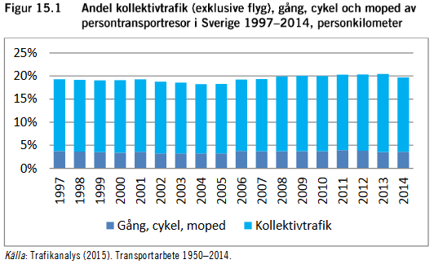
Etappmål: Begränsade utsläpp från vägtrafik i tätort
  Andelen persontransportresor med kollektivtrafik, cykel och gång i Sverige ska vara minst 25 % 2025, uttryckt i personkilometer, i riktning mot målet att på sikt fördubbla marknadsandelen för gång-, cykel-, och kollektivtrafik.
Notes:
Var på förslag:
Elbilsmål! 10 % elfordon i flottan 2025.
Stadsmiljömål! All tillkommande trafikökning ska ske med kollektivtrafik, gång och cykel

Slide 13
Styrmedel och åtgärder
Begränsade utsläpp från vägtrafik i tätort
  Ge kommuner möjlighet att
    Införa miljözon för lätta fordon.
    Differentierad P-avgift utifrån fordons miljöegenskaper.
  Stadsmiljöavtal, inkludera i nationella infrastrukturplanen för 2018-2027.
  Utred skyndsamt orsakerna till bristerna i systemet med miljökvalitetsnormer och åtgärdsprogram för luft och ta fram förslag till förbättring av systemet.
  Genomför riktade informationsinsatser om vinterdäcks egenskaper.
  Se över reseavdragsystemet.
  Skärp stegvis CO₂-krav på personbilar och lätta lastbilar, på sikt livscykelperspektiv.
  Beskattnings- och förmånsreglerna för bilar ska stödja introduktion av ”lågutsläppsfordon”.
  Utsläppskrav i offentlig upphandling som stödjer energieffektiva tunga fordon.
Lokala
styr-
medel
MKN
ÅGP
Däck
Pendling
Fordon
Notes:
NO2-problematiken minskar med en ambitiös klimatpolitik.
Saknas – PM10-åtgärder!

Slide 14
Förslag på mål och styrmedel och åtgärder i klimatstrategin gynnar luftvårdsarbetet
  Ett flertal bedömningar och förslag på transportområdet är gynnsamma ur både klimat- och luftvårdssynpunkt.
Notes:
Var på förslag:
Elbilsmål! 10 % elfordon i flottan 2025.
Stadsmiljömål! All tillkommande trafikökning ska ske med kollektivtrafik, gång och cykel

Slide 15
Målbana utsläpp av växthusgaser
2030: - 63 %
2040: - 75 %
2045: - 85 %

Slide 16
Mål för minskade utsläpp från transportsektorn
Beredningens förslag till mål: -70 % utsläpp av växthusgaser från inrikes transporter (exkl. flyg) till 2030 jmf med 2010 års nivå
-12 % 2014 jmf 2010
-30 % 2030 jmf 2010
-70 % 2030 jmf 2010
Notes:
70 %. Från 20 Mton till ca 6 Mton.
D.v.s. beredningen har pekat ut att för att nå målet om 63 % mindre utsläpp i i icke-handlande sektorn till 2030 är det framförallt inom transportsektorn utsläppsminskningarna ska ske. (då transporter står för en tredjedel av totala utsläppen och hälften av utsläppen i IHS)
För att sätta i sammanhang:
2010-2014 minskade utsläppen från inrikes transporter med 12 %. D.v.s. tre procentenheter per år.
På (d.v.s. 14 år) ska vi alltså ner till -70 %. Energimyndigheten och NV:s referensscenario: ca -30 % 2010-2030. Det skvallrar ju en del om att det inte kommer bli så mkt business-as-usual de närmaste 14 åren ifall målet ska nås.

Slide 17
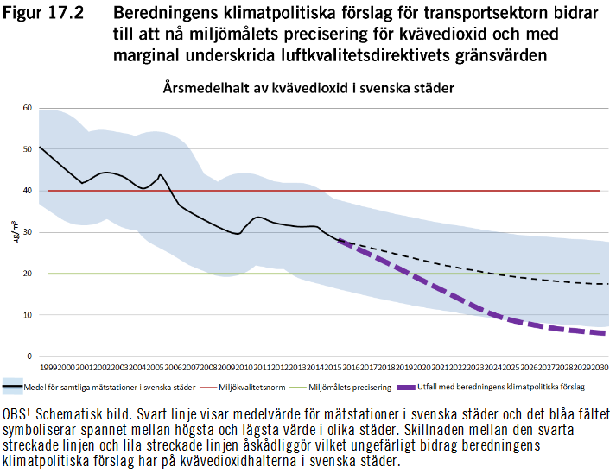
Mål för minskade utsläpp från transportsektorn
Notes:
70 %. Från 20 Mton till ca 6 Mton.
D.v.s. beredningen har pekat ut att för att nå målet om 63 % mindre utsläpp i i icke-handlande sektorn till 2030 är det framförallt inom transportsektorn utsläppsminskningarna ska ske. (då transporter står för en tredjedel av totala utsläppen och hälften av utsläppen i IHS)
För att sätta i sammanhang:
2010-2014 minskade utsläppen från inrikes transporter med 12 %. D.v.s. tre procentenheter per år.
På (d.v.s. 14 år) ska vi alltså ner till -70 %. Energimyndigheten och NV:s referensscenario: ca -30 % 2010-2030. Det skvallrar ju en del om att det inte kommer bli så mkt business-as-usual de närmaste 14 åren ifall målet ska nås.

Slide 18
Konsekvensanalys
  Förslagen på styrmedel och åtgärder är i många fall av allmän karaktär.
  Kostnader för samhället till följd av exponering för luftföroreningar kopplade till inhemsk vägtrafik har uppskattats till 8–11 miljarder kronor (2010), motsvarande 0,2-0,3 % av BNP.
  Sammantagen bedömning: de statsfinansiella konsekvenserna av förslagen blir relativt små och de samhällsekonomiska kostnader som luftföroreningar orsakar i Sverige varje år minskar.
Notes:
Var på förslag:
Elbilsmål! 10 % elfordon i flottan 2025.
Stadsmiljömål! All tillkommande trafikökning ska ske med kollektivtrafik, gång och cykel

Slide 19



Tack!
@LuftUffe
ulf.troeng@naturvardsverket.se
naturvardsverket.se/luft

